Slide 1
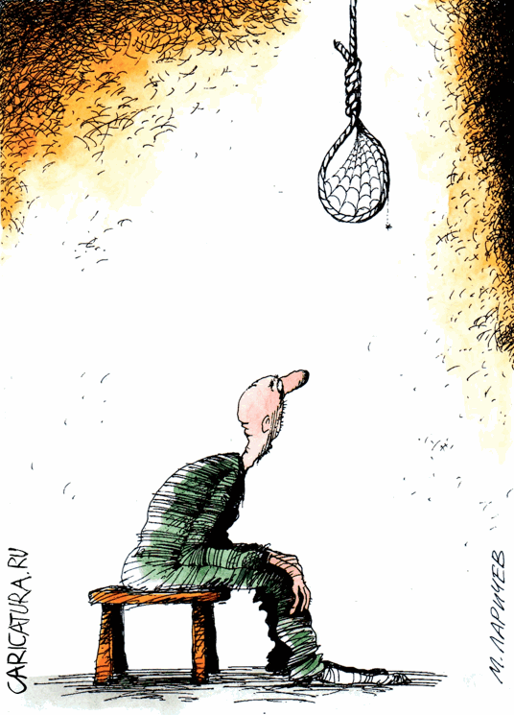
Учет индивидуально-психологических особенностей лиц, совершивших парасуицид, как фактор повышения эффективности предикции суицидов
Доцент кафедры психотерапии и медицинской психологии БЕЛМАПО с.В. Давидовский

Slide 2
Суициды являются актуальной медико-социальной проблемой
Самоубийства происходят на протяжении всего жизненного цикла, но особенно характерны для возраста 45 лет и старше
они являются второй ведущей причиной смерти среди молодых людей 15–29 лет в глобальном масштабе
В Республике Беларусь это ведущая причина смертности от внешних причин, которая превышает смертность от дТП, убийств и пожаров вместе взятых, а также смертность от острого инфаркта в общей популяции (Белстат, 2019 г.).

Slide 3
Дизайн исследования
в процессе анализа 15 996 случаев парасуицидов и 2355 случаев суицидов (все случаи парасуицидов и суицидов в г. Минске с 2004 по 2014 год) были установлены определенные возрастные и демографические закономерности и особенности совершения самоповреждениЯ.
Среди лиц, совершивших парасуицид, преобладали лица в возрасте 20-39 лет (не менее 60%), соотношение мужчин к женщинам – 1:1, наиболее распространенные способы самоповреждения - поверхностные повреждения вен и кожи и медикаментозные отравления.
Среди совершивших суицид - лица мужского пола (соотношения мужчин к женщинам 4:1), чаще всего в возрасте 26-60 лет (не менее 60% от общего числа совершивших суицид), преобладающий способ ухода из жизни – повешение (не менее 85%).

Slide 4
Характеристика Исследовательских групп
группа лиц, использовавших высоколетальные способы самоповреждения;
группа лиц, совершивших самоповреждения другими различными способами, в которую вошли лица, использовавшие наиболее распространенные способы (передозировки лекарственных средств И не травматичные повреждения острыми предметами в области предпречья;
группа сравнения, в которую вошли лица, проходившие стационарное лечение в связи с диагностированным «адаптационным расстройством», суицидальных попыток ранее не совершавшие.
В дальнейшем Первые две группы были объеденены в группу суицидального риска.

Slide 5
Социально-экономические характеристики исследовательских групп
Проведенное исследование подтвердило значение социальных факторов для формирования суицидального поведения. Невысокий уровень образования, неустроенная семейная жизнь, одиночество, общий низкий социальный статус был характерен для обеих групп социального риска.
Полученные Данные социальные характеристики и особенности проживания индивида, по-видимому и обуславливают состояние хронического стресса, способствуя формированию суицидального поведения.

Slide 6
Индивидуально-психологические особенности исследовательских групп
Различия между группами по степени суицидального риска не были связаны с социальными факторами и почти исключительно лежали в психической и психологической сфере.
Для лиц мотивированных к совершению суицида была характерна низкая способность к вытеснению отрицательных эмоций («демонстративность»), что отличало их от группы сравнения.

Slide 7
Психологические особеннности лиц склонных к суицидальному поведению
Для лиц с истинным суицидальным поведением было характерно:
трудности в выработке новых форм поведения
«застревание» на чувствах и мыслях,
низкая «возбудимость»,
примитивные механизмы психологической защиты
ЭТО существенно затрудняло социальное взаимодействие, создает трудности для получения образования и достижения социального благополучия, провоцируя таким образом состояние хронического стресса, что и обуславливает развитие депрессивных нарушений и способствует злоупотреблению психоактивными веществами – факторы, в наибольшей степени, сопряженные с суицидальным поведением

Slide 8
Возраст и суицид
Для разных возрастных периодов сопряженных с суицидальным поведением характерно наличие характерных личностно-смысловых проблем
Возраста до 30 лет – проблема самоутверждения и становления, когда фрустрирована потребность в уважении и признании
Возраста 45 лет и старше – кризис личностной идентификации, «кризис среднего возраста»
Возраста 70 лет и старше – проблема одиночества и поиск смысла своего дальнейшего существования.

Slide 9
Общей закономерностью является соответствие суицидального поведения общему жизненному стилю поведения (Э. Шнейдман).
«Я люблю шутить, что самое мое драгоценное имущество, которое я ставлю превыше всех своих инструментов, книг, картин и формального антиквариата, - это набор для самоубийств, который я прячу дома. Он состоит из нескольких препаратов, накопившихся у меня за последние годы работы. Не уверен правда, что подействуют они ли они сейчас: срок годности на упаковках не указан. Было бы неловко очнуться в реанимации после неудавшейся попытки суицида или в приемном покое больницы прямо в процессе промывания желудка. К людям, пытавшимся покончить с собой, больничный персонал частенько относиться с презрением и снисхождением - как к тем, кому не повезло ни в жизни, ни в смерти; как к тем, кто сам виноват в собственном несчастье.» Г. Марш «Призвание. О выборе, долге и нейрохирургии»

Slide 10
Оказания помощи на различных жизненных этапах
В возрасте до 30 лет (второй ведущей причиной смерти среди молодых людей 15–29 лет в глобальном масштабе), Акцентировать внимание на устранение дезадаптивных форм поведения и возможности успешной социализации в обществе).
В возрасте 45 лет и старше (подъем уровня самоубийств), внимание на принятие действительности и понимании возможности дальнейшей самореализации
В пожилом возрасте (70 лет и старше отмечается подъем уровня самоубийств), поиск смысла жизни.

Slide 11
